Slide 1
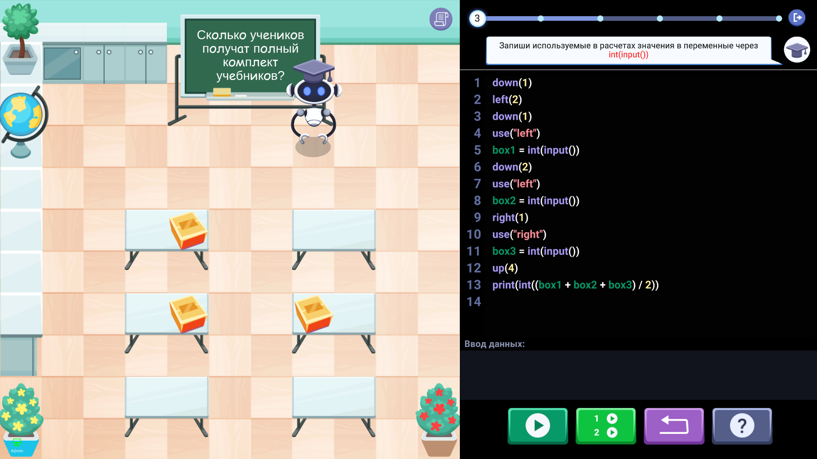
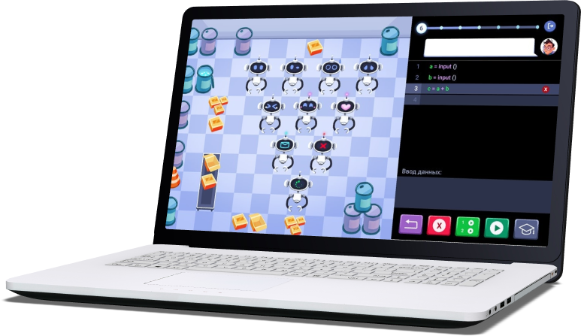
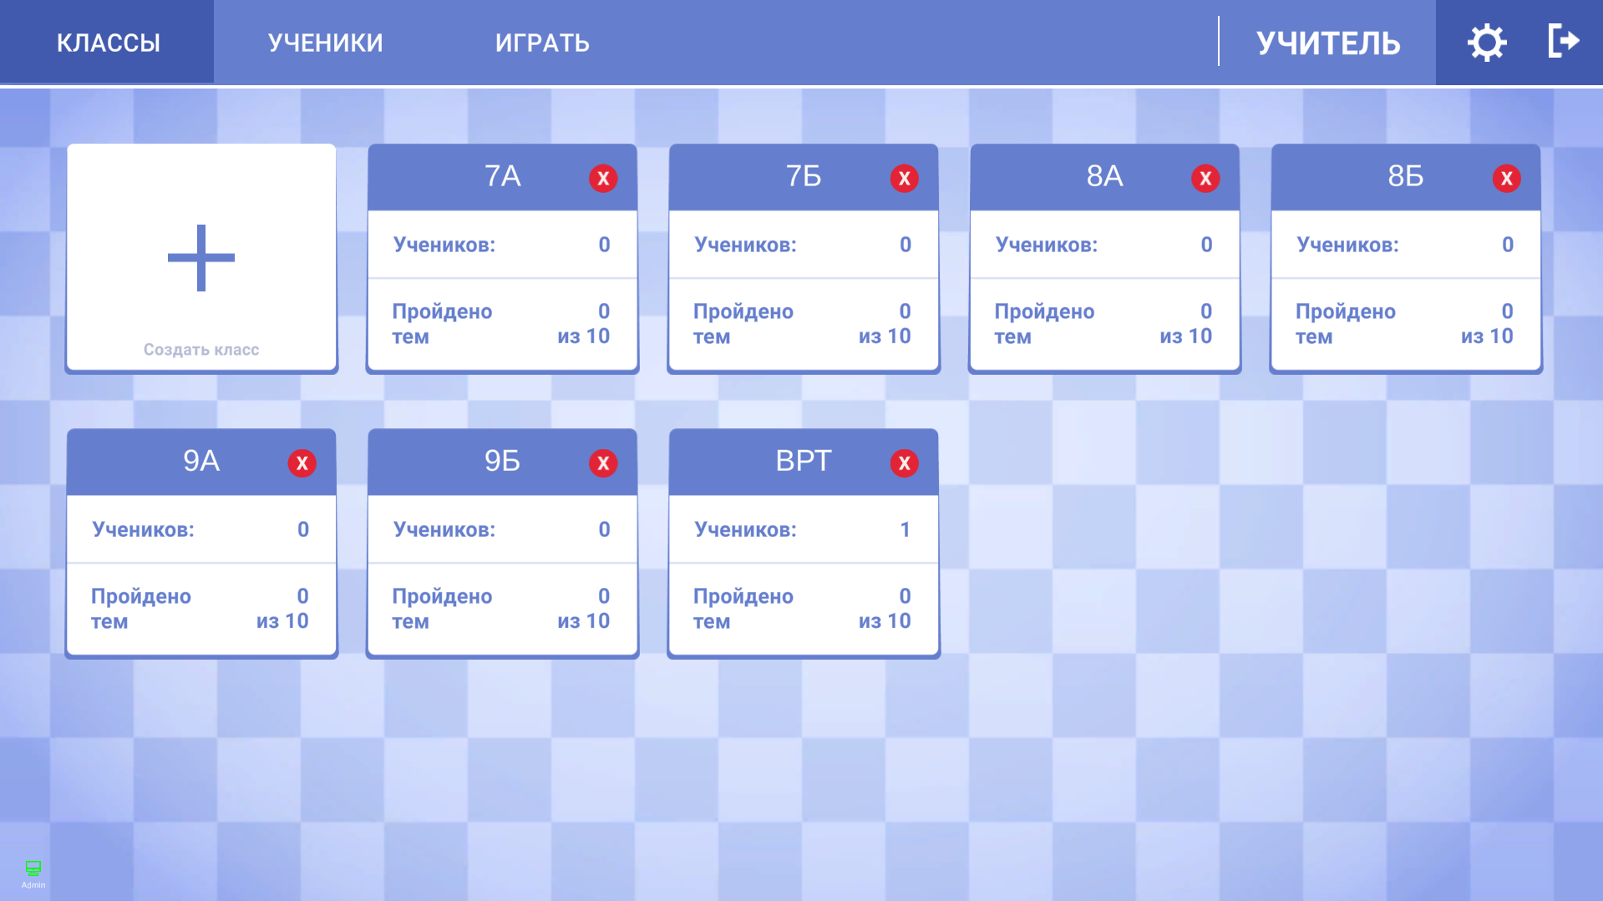
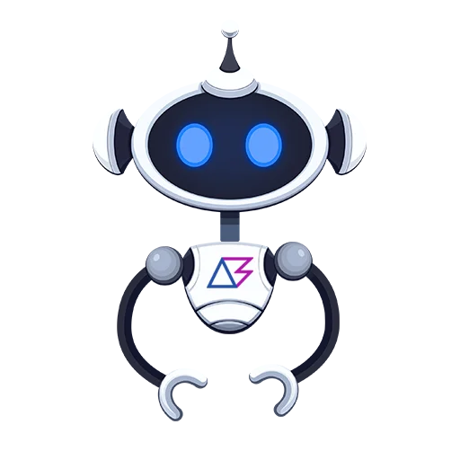
Лидирующее решение в Python программировании для школьного образования
БИЗНЕС
ИНКУБАТОР
ЮНЫЙ КОДЕР
A pitch deck is a short presentation that entrepreneurs use to describe their business and present it to potential investors.
It usually consists of about 10 slides that provide:
An overview of the company's mission, product and service
Market opportunity
Team, financials, etc.
IT-модуль Юный кодер от Айти Знайка обеспечивает полное соответствие ФГОС, развивая ключевые навыки, усиливая межпредметные связи и поддерживая педагогов готовыми материалами для успешной интеграции в школьную программу.

Slide 2
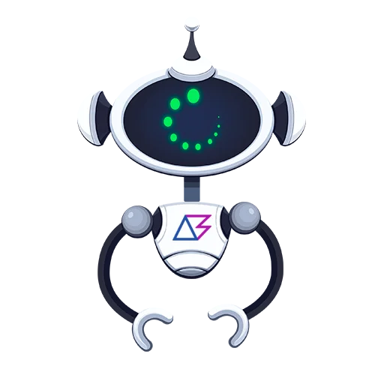
Образовательный модуль
Our company
Our idea
The introduction of your company in the pitch deck should include a brief overview of who you are and what you do. It should also include a brief description of why your product or service is unique and the value it provides to customers
The “our idea” part of a pitch deck should include an explanation of your product/service, how it works, and what the customer value is. You should also explain the market opportunity for your product/service
Соответствие ФГОС, развитие навыков,
легкая интеграция, доступность для школ.

Slide 3
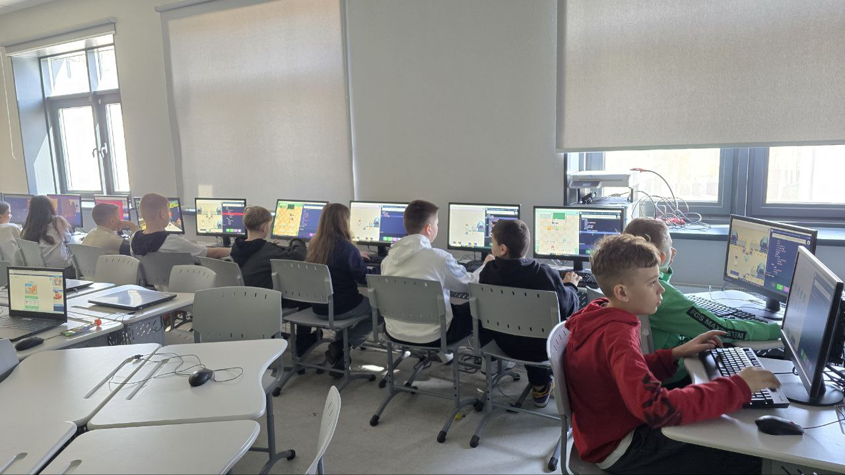
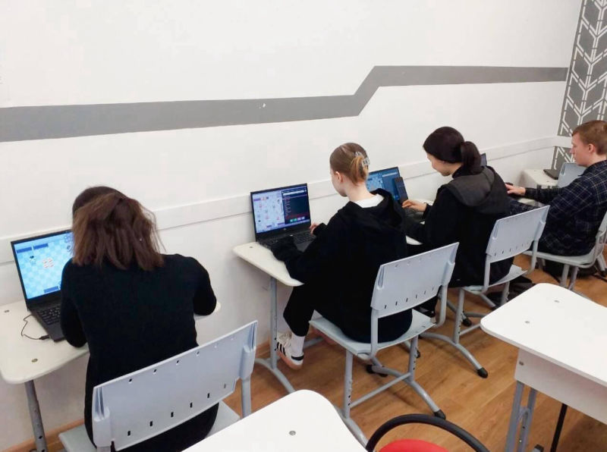
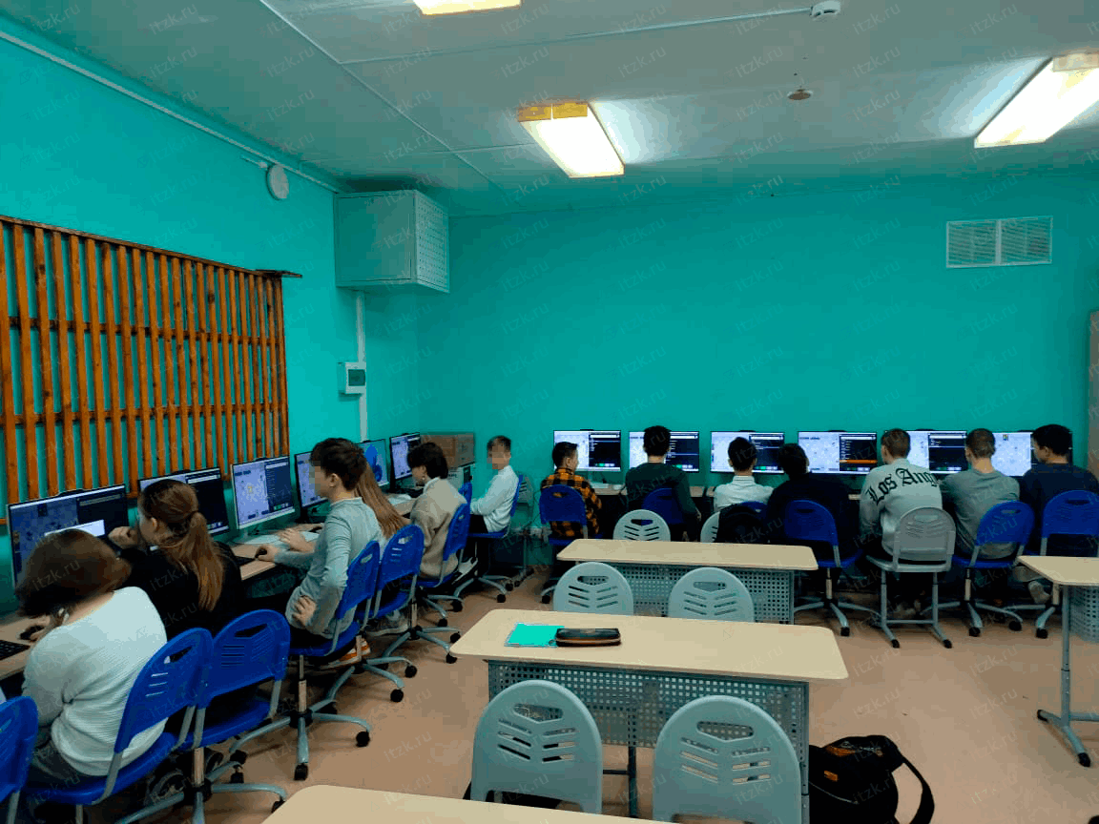
Решение уже внедрено в 150 школах по всей стране.
Областной технологический лицей имени В. И. Долгих
Г. Москва
Детский лагерь «Адымнар»
г. Казань
МБОУ "Полазненская СОШ № 1»
Г.Добрянка

Slide 4
Дорожная карта развития образовательной платформы
2022
2025
ЗАПУСК
ПРОЕКТА
ВНЕДРЕНИЕ МОДУЛЯ ИИ
2023
2026
ПЕРВЫЕ ПРОДАЖИ
ВНЕДРЕНИЕ В ШКОЛЫ ТАТАРСТАНА
2024
2027
ИНТЕГРАЦИЯ
В 150 ШКОЛ
ПЕРЕДАЧА ОПЫТА ДРУГИМ РЕГИОНАМ

Slide 5
Инновационное AI-Решение для Курса Информатики (5–11 классы)
Полный охват курса:
AI система охватывает весь курс информатики (5–11 классы), обеспечивая комплексное сопровождение учебного процесса на всех этапах.
Поддержка учителей и контроль обучения:
Система автоматически отслеживает успехи учащихся и предоставляет учителям полный доступ к ходу обучения, что значительно упрощает контроль и корректировку учебного процесса.
Инструмент для замещающих учителей:
Даже при отсутствии профильного учителя информатики, AI решение помогает заместителям проводить уроки на высоком уровне, делая процесс обучения доступным и понятным.

Slide 6
КЛЮЧЕВАЯ
ЦЕННОСТЬ
Это решение не только повышает качество образования за счет использования передовых технологий, но и облегчает работу преподавателей, что способствует модернизации и лидерству в
сфере образования Республики Татарстан, становясь образцом для переноса опыта в другие регионы.

